Slide 1
算法设计与分析
主讲：刘青
qliu@ruc.edu.cn
地点：4106
时间：周二下午 1-3节
14:00-14:45
14:50-15:35
15:40-16:25

Slide 2
课程信息
授课形式
课堂讲解（54学时）：基本理论讲解、基本方法的介绍分析；
上机（27学时）：45分钟习题课+45分钟上机实践
课程作业：每周一次作业+大作业
考核形式
期末考试（闭卷）：35%
期中考试（闭卷）：30%
平时作业+上机作业：15%
大作业：10%
出勤+随堂测验：10%
Notes:
本门课程内容十分丰富,而且有趣.

Slide 3
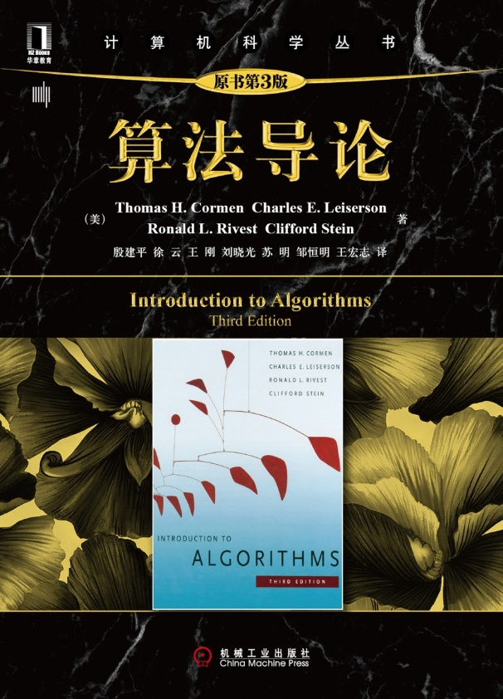
算法设计与分析
教材： 算法导论 机械工业出版社
Introduction to Algorithms

Slide 4
算法设计与分析
参考书:计算机程序设计艺术(The Art of Computer Programming)
Don E.Knuth 机械工业出版社 2010
算法设计与分析基础
Anany Levitin,潘彦译,清华大学出版社,2004

Slide 5
主要内容
 | 章节名称 | 讲授内容及掌握程度 | 研究学习要求（内容学时）
第1周 | 导论 | 算法的概念, 算法复杂性分析框架,渐进符号体系 | 3
第2周 | 递归与分治策略 | 最大子数组，Strassen矩阵乘法 递归式求解 | 3
第3周 | 概率分析与随机算法 | 随机算法分析，雇佣问题，生日悖论，球与箱子 | 3
第4周 | 排序与选择 | 快速排序分析，线性时间排序 | 3
第5周 | 排序与选择 | 中位数选择算法 | 3
第6周 | 动态规划 | 动态规划原理，矩阵连乘 | 3
第7周 | 动态规划 | 最长公共子链，最优二叉搜索树 | 3
第8周 | 贪心算法 | 算法原理，赫夫曼编码编码，活动选择 | 3
第9周 | 期中考试

Slide 6
主要内容
 | 章节名称 | 讲授内容及掌握程度 | 研究学习要求（内容学时）
第10周 | 图算法 | 深度/广度优先搜索，最小生成树，单源最短路径 | 3
第11周 | 图算法 | 所有节点最短路径，矩阵乘法 | 3
第12周 | 图算法 | 最大流算法，最大二分匹配 | 3
第13周 | 矩阵运算 | 求解线性方程组，矩阵求逆，最小二乘法 | 3
第14周 | 多项式与快速傅里叶变换 | 多项式表示，高效傅里叶变换实现 | 3
第15周 | 数论算法 | 数论基础，因数分解，素数测试，RSA加密系统 | 3
第16周 | NP完全性与近似算法 | 多项式时间算法与NP理论，顶点覆盖问题，旅行商问题 | 3
第17周 | NP完全性与近似算法 | 近似算法原理，顶点覆盖问题，旅行商问题 | 3
第18周 | NP完全性与近似算法，复习 | 子集问题 | 3
第19周 | 考试

Slide 7
第1章 算法引论
1 课程学习背景
1.1 学习动机
1.2 算法定义
1.3 算法描述
2 算法复杂性分析
2.1 计算模型与算法分析框架
2.2 渐进表示

Slide 8
第1章 算法引论
1 课程学习背景
1.1 学习动机
1.2 算法定义
1.3 算法描述
2 算法复杂性分析
2.1 计算模型与算法分析框架
2.2 渐进表示

Slide 9
为什么学习算法？
算法是计算机科学和计算机应用的核心
数据结构+算法 = 程序
算法：计算机软件的灵魂
算法的目的: 与人交流，程序则与计算机打交道

Slide 10
为什么要分析算法效率？
写程序比效率更重要的因素
可复用性、界面友好度、可扩展性、易读性、安全性…
效率是可不可行的判断标准
神经网络 vs. Deep learning
效率就是金钱
Java vs. C

Slide 11
算法效率的各个方面
时间效率
排序算法效率
空间效率
路由器与bloom filter
通讯量效率
比特币与稀疏恢复

Slide 12
第1章 算法引论
1 课程学习背景
1.1 学习动机
1.2 算法定义
1.3 算法描述
2 算法复杂性分析
2.1 计算模型与算法分析框架
2.2 渐进表示

Slide 13
什么是算法？
简单说来，算法就是问题的程序化解决方案。
定义：算法就是一个定义良好的可计算过程，它取一个或者一组值作为输入，并产生出一个或者一组值作为输出。即，算法就是一系列的计算步骤，用来将输入数据转换成输出结果。
algorithm
Input
Computational Procedure
Output
“冒泡”排序是个计算过程
< 31,41,59,26,12,58 >
< 31,41,59,26,12,58 >
<31,41,26,12,58,59>
<31,26,12,41,58,59>
……
<12,26,31,41,58,59>

Slide 14
什么是算法？
一个算法通常具有如下特征：
输 入：一个算法具有零个或者多个取自指定集合的输入值；
输 出：对算法的每一次输入，算法具有一个或多个与输入值相联系的输出值；
确定性：算法的每一个指令步骤都是明确的；
有限性：对算法的每一次输入，算法都必须在有限步骤（即有限时间）内结束；
正确性：对每一次输入，算法应产生出正确的输出值；
通用性：算法的执行过程可应用于所有同类求解问题，而不是仅适用于特殊的输入。

Slide 15
相关概念：问题和问题实例
问题（Problem）：规定了输入与输出之间的关系，可以用通用语言来描述；
问题实例：某一个问题的实例包含了求解该问题所需的输入；
排序问题——将一系列数按非降顺序进行排序
排序问题的一个实例：
输入: 由n个数组成的一个序列
输出: 对输入系列的一个排列(重排） ，使得
Input: <31,41,59,26,41,58> —— Output: <26,31,41,41,58,59>

Slide 16
相关概念：问题和问题实例
算法可求解的问题：
人类基因项目
在电子商务中的应用
在互联网中的应用（图像检索、视频检索……）
…….
重要问题类型：排序、查找、字符串处理、图问题、组合问题、几何问题、数值问题等。

Slide 17
相关概念：输入实例与问题规模
输入实例：问题的具体计算例子
如，排序问题的3个输入实例：
13,5,6,37,8,92,12
43,5,23,76,25
53,67,32,42,22,33,4,39,56
问题规模：算法的输入实例大小。
如，上面排序问题的3个输入实例的规模大小分别为7,5,9

Slide 18
相关概念：正确算法与不正确算法
正确的算法
如果一个算法对问题每一个输入实例，都能输出正确的结果并停止，则称它为正确的。
不正确的算法
可能根本不会停止；
停止时给出的不是预期的结果；
如果算法的错误率可以控制，也是有用的。

Slide 19
作为一种技术的算法
如果计算机无限快、存储器都是免费的,算法研究是否还需要？
Yes！证明方案是正确的，可以给出正确结果。
Yes！希望自己的实现符合良好的软件工程实践要求，采用最容易的实现方法。
算法对于当代计算机非常重要！类比硬件与软件的不同，算法的迥异带来的意义可能更明显！比如，对100万个数字进行排序：
插入排序:
计算机A: 10⁹ 指令/s
世界最好的程序员
机器语言
归并排序:
计算机B: 10⁷ 指令/s
普通程序员
高级语言+低效编译器

Slide 20
问题求解基础
算法设计和分析过程
理解问题
决定：
计算方法；精确或近似解法；数据结构；算法设计技术
设计算法
正确性证明
分析算法
根据算法写代码

Slide 21
问题求解基础
求解过程说明：
理解问题：是否属于已知问题？确定算法输入范围；
了解计算设备的性能：清楚速度和计算资源的限制；
在精确解法和近似解法之间做选择：有时近似算法是唯一选择；
确定适当的数据结构
算法的设计技术：这是本课程学习重点和目标；
算法的描述：自然语言、流程图、伪代码；
算法的正确性证明：证明对于所有合法输入均能产生正确结果；
算法的分析：分析执行效率（时间和空间）、简单性、一般性；
为算法写代码：利用编程语言以计算机程序行使实现；

Slide 22
第1章 算法引论
1 课程学习背景
1.1 学习动机
1.2 算法定义
1.3 算法描述
2 算法复杂性分析
2.1 计算模型与算法分析框架
2.2 渐进表示

Slide 23
算法描述方法
伪代码拥有自然语言和类编程语言特性，经常被用于算法描述；
与真实代码(real code)的差异:
对特定算法的描述更加的清晰与精确；
不需要考虑太多技术细节（数据抽象、模块、错误处理等）；
用伪代码可以体现算法本质；
永远不会过时；

Slide 24
算法描述方法
伪代码的一些约定：
书写上的“缩进”(缩排)表示程序中的分程序（程序块）结构；
循环结构(while, for, repeat) 和条件结构 (if, then, else) 与Pascal, C语言类似；
“// ” or “ ”来表示注释；
利用i←j←e 来表示多重赋值，等价于 j←e 和i←j.
变量是局部于给定过程的。
数组元素的访问方式: A[i] ; A[1 .. j ] = < A[1], A[2],…, A[i]>
符合数据一般组织成对象，由属性（attribute）或域(field)所组成；域的访问是由域名后跟方括号括住的对象名形式来表示, 如length[A]；
参数采用按值传递方式；
布尔操作 “and” 和“or”具有短路能力: 如 “ x and (or) y ”: 无论y的值如何，必须首先计算x的值。

Slide 25
插入排序的伪代码
问题: 把一系列数据按非递增的顺序排列
输入: n 个输入数
输出: 输入系列的一个排序 ，使得
INSERTION-SORT(A)
1 for( j = 2; j <=length[A]; j++)
2 key = A[j]
3 i←j-1
4 while( i > 0 && A[i] > key)
5 A[i+1] = A[i]
6 i = i-1
7 A[i+1] = key

Slide 26
第1章 算法引论
1 课程学习背景
1.1 学习动机
1.2 算法定义
1.3 算法描述
2 算法复杂性分析
2.1 计算模型与算法分析框架
2.2 渐进表示

Slide 27
算法分析框架
算法分析是指对一个算法所需要的资源进行预测，通常是对计算时间和空间的预测。算法分析的目的是为了从多个候选算法中选择一个最有效的算法，或去掉较差的算法。
进行算法分析之前，首先要确立有关实现技术的模型，通常采用随机存取机（RAM）计算模型。
默认情况下，算法分析一般是指对算法时间效率的分析。

Slide 28
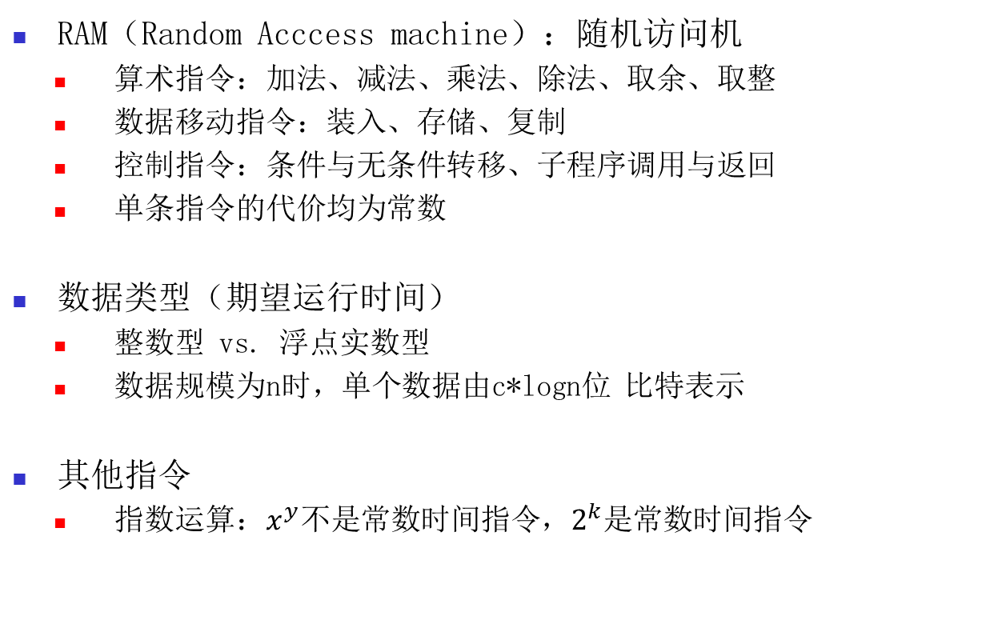
RAM模型
RAM（Random Acccess machine）：随机访问机
算术指令：加法、减法、乘法、除法、取余、取整
数据移动指令：装入、存储、复制
控制指令：条件与无条件转移、子程序调用与返回
单条指令的代价均为常数
数据类型（期望运行时间）
整数型 vs. 浮点实数型
数据规模为n时，单个数据由c*logn位 比特表示
其他指令
指数运算：$x^{y}$不是常数时间指令，$2^{k}$是常数时间指令

Slide 29
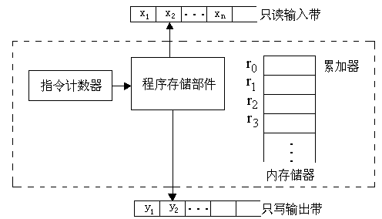
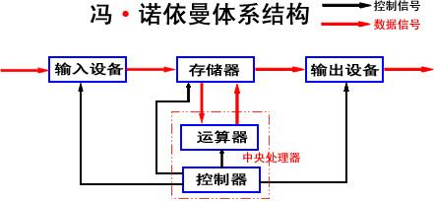
RAM的结构

Slide 30
RAM基本指令集：
操作码 | 操作数 | 指令含义
(1)LOAD | =i/i/*i | 取操作数入累加器
(2)STORE | i/*i | 将累加器中数存入内存
(3)ADD | =i/i/*i | 加法运算
(4)SUB | =i/i/*i | 减法运算
(5)MULT | =i/i/*i | 乘法运算
(6)DIV | =i/i/*i | 除法运算
(7)READ | i/*i | 读入
(8)WRITE | =i /i/*i | 输出
(9)JUMP | 标号 | 无条件转移到标号语句
(10)JGTZ | 标号 | 正转移到标号语句
(11)JZERO | 标号 | 零转移到标号语句
(12)HALT |  | 停机

Slide 31
RAM指令的对数耗费：
RAM指令 |  | 对数耗费
(1)LOAD a |  | t(a)
(2)STORE i |  | l(c(0))+ l(i)
STORE *i |  | l(c(0))+ l(i) +l(c(i))
(3)ADD a |  | l(c(0))+ t(a)
(4)SUB a |  | l(c(0))+ t(a)
(5)MULT a |  | l(c(0))+ t(a)
(6)DIV a |  | l(c(0))+ t(a)
(7)READ i |  | l(input)+ l(i)
READ *i |  | l(input)+ l(i) +l(c(i))
(8)WRITE a |  | t(a)
(9)JUMP b |  | 1
(10)JGTZ b |  | l(c(0))
(11)JZERO b |  | l(c(0))
(12)HALT |  | 1

Slide 32
算法分析框架
算法运行时间是指在特定输入时，所执行的基本操作数。
输入数据的规模和分布是影响算法运行时间的两个主要因素。
算法时间效率分析框架：
算法时间效率用算法输入规模n为参数的函数来度量；
对输入规模相同情况下，有些算法的时间效率会有明显差异。对于这样的算法要区分最坏运行时间、最佳运行时间、平均运行时间；
对于大规模输入，通常只关注运行时间效率函数的增长率，即只关注函数的高阶项，而忽略低阶项和高阶项系数。

Slide 33
算法分析框架
对于规模为n的任何输入，一般考察算法的最坏运行时间：
最坏情况运行时间是在任何输入情况下的一个上界；
对于某些算法来说，最坏情况出现还是比较频繁的，如信息检索（信息经常不存在）；
大致上看，“平均情况”通常和最坏情况一样差。
平均运行时间（期望运行时间）
概率分析技术( probabilistic analysis )
随机化算法( randomized algorithm )
函数的增长率
抽象简化。忽略每条语句的真实代价，用常量ci来表示；进一步忽略了抽象的代价；
增长率或增长量级。只考虑公式中的最高项，忽略最高项系数和低阶项；

Slide 34
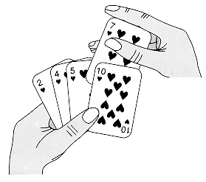
插入排序
问题: 把一系列数据按非递增的顺序排列
输入: n 个输入数
输出: 输入系列的一个排序 ，使得

Slide 35
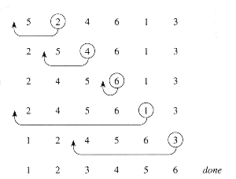
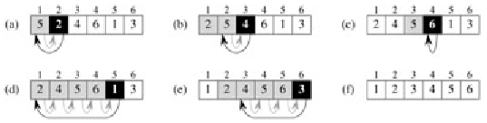

插入排序
INSERTION-SORT(A)
1 for( j = 2; j <=length[A]; j++) // loop header
2 key = A[j]
3 // Insert A[j] into the sorted sequence A[1 .. j-1]
4 i←j-1
5 while( i > 0 && A[i] > key)
6 A[i+1] = A[i]
7 i = i-1
8 A[i+1] = key

Slide 36
插入排序
算法时间效率分析
INSERTION-SORT(A) cost times
1 for( j = 2; j <=length[A]; j++) c₁ n
2 key = A[j] c₂ n-1
3 // Insert A[j] into the sorted sequence A[1 .. j-1] 0 n-1
4 i = j-1 c₄ n-1
5 while( i > 0 && A[i] > key) c₅
6 A[i+1] = A[i] c₆
7 i = i-1 c₇
8 A[i+1] = key c₈ n-1
总运行时间：

Slide 37
插入排序
如果数组是排好序的，则会出现最好情况：
如果数组是逆序排序的，则会出现最差情况：
此时必须将每个元素A[j]与整个已排序的子数组A[1..j-1]中的每一个元素进行比较，对j=2,3,…,n,有tj=j. 则有：

Slide 38
第1章 算法引论
1 课程学习背景
1.1 学习动机
1.2 算法定义
1.3 算法描述
2 算法复杂性分析
2.1 计算模型与算法分析框架
2.2 渐进表示

Slide 39
算法复杂性分析
计算时间的渐近表示
记：算法的计算时间为f(n)
数量级限界函数为g(n)
其中，
n 输入或输出规模的某种测度。
f(n) 表示算法的“实际”执行时间—与机器及语言有关。
g(n) 是形式简单的函数，如n^{m}，logn，2^{n}，n!等。是事前分析中通过对计算时间或频率计数统计分析所得的、与机器及语言无关的函数。
以下给出算法执行时间：上界（О）、下界（Ω）、平均（ ）、低阶(o)的定义。

Slide 40
算法复杂性分析
1）上界函数
定义1.1 如果存在两个正常数c和n₀，对于所有的n≥n₀，有 0 ≤ f(n) ≤ c*g(n)
则记作f(n) = Ο(g(n))
含义：
如果算法用 n 值不变的同一类数据在某台机器上运行时，所用的时间总是小于|g(n)|的一个常数倍。则g(n)是计算时间f(n)的一个上界函数。 f(n)的数量级就是g(n)。
试图求出最小的g(n)，使得f(n) = Ο(g(n))。

Slide 41
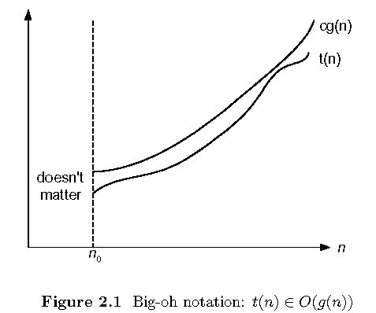
Big-oh

Slide 42
算法复杂性分析
1）上界函数
例1 [线性函数] f(n)=3n+2
当n≥2时， 3n+2≤ 3n+n=4n，故f(n)=O(n)
当n>0时， 3n+2≤ 10n，故f(n)=O(n)
例2 [平方函数] f(n)=10n² + 4n+2
当n ≥ 2时， f(n) ≤ 10n² + 5n ，故f(n)=O(n²)
当n ≥ 5时， f(n) ≤ 10n² + n² = 11n² ，故f(n)=O(n²)
C=4,n₀=2
C=10,n₀=0
C=10,n₀=2
C=10,n₀=5

Slide 43
算法复杂性分析
1）上界函数
例3 [指数函数] f(n)=6*2^{n}+n²
当n ≥ 4时， n² ≤2^{n，} f(n) ≤ 6*2^{n}+2^{n}= 7*2^{n} ，
故f(n)=O(2^{n})
例4 [常数函数]
f(n)=9 ≤9*1 故f(n)=O(1)
f(n)=2011 ≤2011*1 故f(n)=O(1)
C=7,n₀=4
C=9, n₀=0
C=2011, n₀=0

Slide 44
算法复杂性分析
1）上界函数
例5 [松散界限] f(n)=3n+3
当n ≥ 2时， f(n) ≤3n²，故f(n)=O(n²)
例6 [错误界限]
f(n)=9 *n+2≠O(1)
n²不是最小上限
不存在c>0及n₀

Slide 45
算法复杂性分析
1）上界函数
有如下运算规则：
(1) Ο(f)+Ο(g)=Ο(max(f,g))
(2) Ο(f)+Ο(g)=Ο(f+g)
(3) Ο(f)Ο(g)=Ο(fg)
(4) 如果g(N)=Ο(f(N))，则Ο(f)+Ο(g)=Ο(f)
(5) Ο(Cf(N))=Ο(f(N)),其中C是一个正的常数.
(6) f=Ο(f)

Slide 46
算法复杂性分析
多项式定理:
定理1 若A(n) = a_{m}n^{m}+…+a₁n+a₀是一个m次多项
式，则有A(n) = Ο(n^{m})
即：变量n的固定阶数为m的任一多项式，与此多
项式的最高阶n^{m}同阶。
证明：取n₀=1,当n≥n₀时，有
|A(n)|≤|a_{m}|n^{m}+…+|a₁|n+|a₀|
≤(|a_{m}|+|a_{m-1}|/n+…+|a₀|/n^{m}) n^{m}
≤(|a_{m}|+|a_{m-1}|+…+|a₀|) n^{m}
令c= |a_{m}|+|a_{m-1}|+…+|a₀|
则，定理得证。

Slide 47
算法复杂性分析
大O比率定理: 对于函数f(n)和g(n),若
存在，则f(n)=O ( g(n) )当且仅当存在确定的常数c，有
证明：如果f(n)=O ( g(n) )，则存在c>0及某个n₀,
使得对于所有的n≥n₀，有f(n)/ g(n)≤c，因此
假定 ，它表明存在一个n₀ ，
使得对于所有的n≥n₀，有f(n) ≤max{1,c}*g(n).

Slide 48
算法复杂性分析
例7 因为 所以3n+2= O(n)
因为
所以 10n² + 4n+2= O(n²)
因为 所以6*2^{n}+n² = O(2^{n})
因为 所以3n+3 = O(n²)
因为 所以3n²+3≠ O(n)

Slide 49
算法复杂性分析
计算时间的数量级对算法有效性的影响
数量级的大小对算法的有效性有决定性的影响。
例：假设解决同一个问题的两个算法，它们都有n个输入，计算时间的数量级分别是n²和nlogn。则，
n=1024：分别需要1048576和10240次运算。
n=2048：分别需要4194304和22528次运算。
分析：在n加倍的情况下，一个Ο(n²)的算法计算时间增长4
倍，而一个Ο(nlogn)算法则只用两倍多一点的时间即
可完成。

Slide 50
算法复杂性分析
算法分类（计算时间）
多项式时间算法：可用多项式（函数）对其计算时间限界的算法。
常见的多项式限界函数有：
Ο(1) < Ο(logn) < Ο(n) < Ο(nlogn) < Ο(n²) < Ο(n³)
指数时间算法：计算时间用指数函数限界的算法
常见的指数时间限界函数：
Ο(2^{n}) < Ο(n！) < Ο(n^{n})
说明：当n取值较大时，指数时间算法和多项式时间
算法在计算时间上非常悬殊。

Slide 51
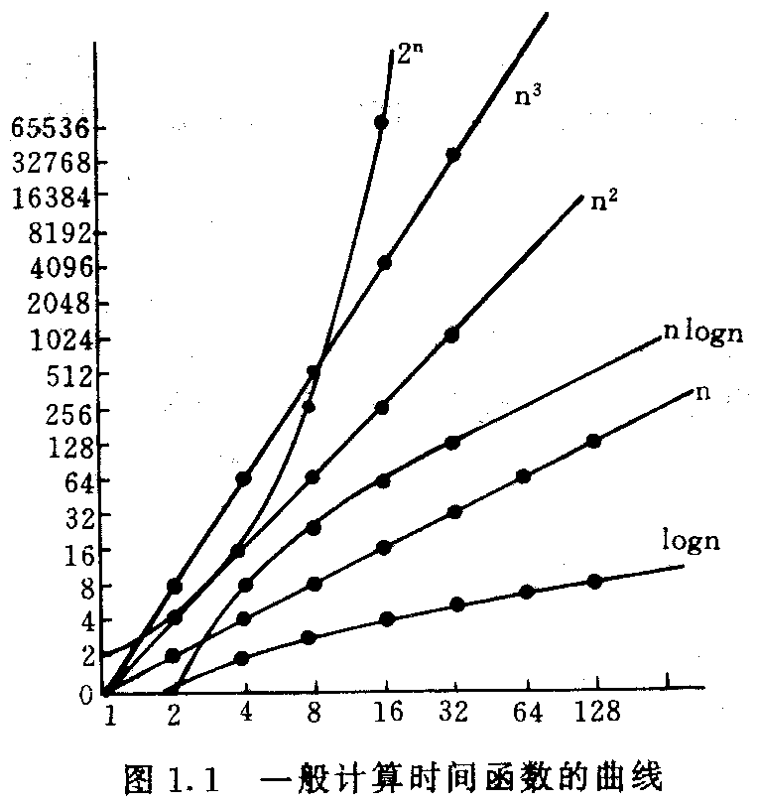
典型的计算时间函数曲线

Slide 52
典型的计算时间函数曲线
当数据集的规模很大时，要在现有的计算机系统上运行具有比Ο(nlogn)复杂度还高的算法是比较困难的。
指数时间算法只有在n取值非常小时才实用。
要想在顺序处理机上扩大所处理问题的规模，有效的途径是降低算法的计算复杂度，而不是（仅仅依靠）提高计算机的速度。

Slide 53
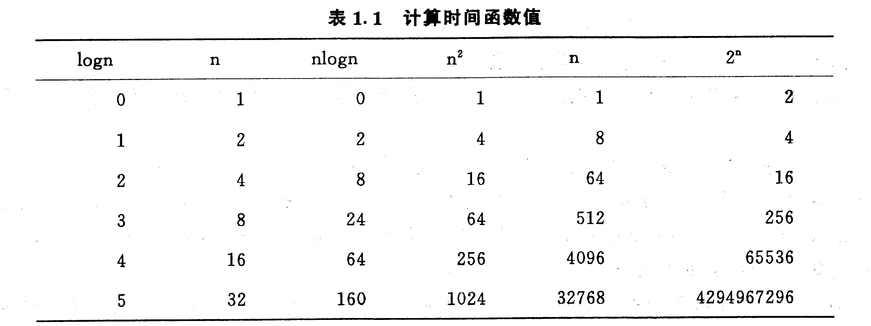
计算时间函数值比较

Slide 54
算法复杂性分析
2）下界函数
定义1.2 如果存在两个正常数c和n₀，对于所有的n≥n₀，有
|f(n)| ≥ c|g(n)|
则记作f(n) = Ω(g(n))
含义：
如果算法用n值不变的同一类数据在某台机器上运行时，所用的时间总是不小于|g(n)|的一个常数倍。所以g(n)是计算时间f(n)的一个下界函数。
试图求出“最大”的g(n)，使得f(n) = Ω(g(n))。

Slide 55
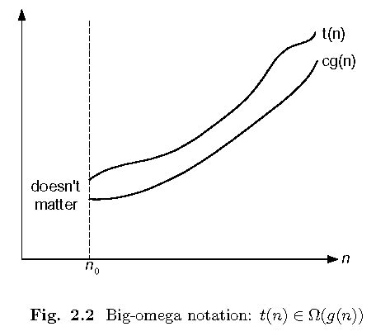
Big-omega

Slide 56
算法复杂性分析
这种下限更有实际意义
2）下界函数
例1：
对于所有的n,有 f(n)=3n+2>3n, 因此 f(n)= Ω(n)
有f(n)=100n+6>100n,因此 f(n)= Ω(n)
3n+2, 100n+6 都是带有下限的线性函数。
例2：
对于所有的n≥0,有f(n)=9n²+2n+2>9n², 因此f(n)= Ω(n²)
有f(n)=100n²+8n+6>100n², 因此f(n)= Ω(n²)

Slide 57
算法复杂性分析
例2 ：
对于所有的n≥0, 有f(n)=6*2^{n}+n²> 6*2^{n}, 因此f(n)= Ω(2^{n})
例3：
3n+2 = Ω(1),
6*2^{n} = Ω(1),
6*2^{n} = Ω(n⁷⁰),
6*2^{n} = Ω(n^{5.5})

Slide 58
算法复杂性分析
Ω比率定理: 对于函数f(n)和g(n),若
存在，则f(n)= Ω ( g(n) )对于确定的常数c，有
例4 因为 所以3n+2=Ω(n)
因为 所以10n²+4n+2=Ω(n²)
因为 所以6*2^{n}+n²=Ω(2^{n})
因为 所以3n²+5≠Ω(n³)

Slide 59
算法复杂性分析
3）“平均情况”限界函数
定义1.3 如果存在正常数c₁，c₂和n₀，对于所有的n≥n₀，有
c₁|g(n)| ≤|f(n)| ≤ c₂|g(n)|
则记作
含义：
算法在最好和最坏情况下的计算时间就一个常数因子范围内而言是相同的。可看作：
既有f(n) = Ω(g(n))，又有f(n) = Ο(g(n))

Slide 60
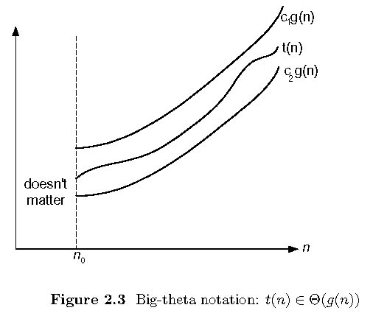
Big-theta

Slide 61
算法复杂性分析
3）“平均情况”限界函数
例： 3n+2 = Θ(n), 100n+6 = Θ(n)
10n² +4n+2 =Θ(n²), 1000n² +10n-6 =Θ(n²)
6*2^{n} +n² =Θ(2^{n})
由于3n²+3≠ O(n)，所以3n²+3≠ Θ(n)
由于3n²+5≠Ω(n³)，所以3n²+5≠ Θ(n³)

Slide 62
算法复杂性分析
3）“平均情况”限界函数
Θ比率定理: 对于函数f(n)和g(n),若 及
存在，则f(n)= Θ ( g(n) )当且仅当存在确定的常数c，有 及
例：因为 且
所以3n+2 = Θ(n)

Slide 63
算法复杂性分析
4）“低阶”限界函数
定义1.4 如果对于任意给定的ε>0 ，都存在正整数n₀ ，于所有的n≥n₀，有
f(n)/g(n)<ε
则记作 f(n) = o(g(n))
含义：
当n充分大时，f(n)的阶比g(n)的阶低。
例如： 3n+2 = o(n²)
4NlogN+7=o(3N²+4NlogN+7)

Slide 64
算法复杂性分析
5）ω渐近非紧下界
小ω记号与 Ω记号的关系就好像小o和大O记号的关系一样
ω(g(n)) = { f(n): for any positive constants c>0, there exits a constant n₀>0 such that 0≤c g(n)<f(n) for all n≥n₀}.
定义： f (n)∈ω(g(n)) if and only if g(n)∈o(f(n))
例子 n²/2=ω(n), n²/2≠ω(n²).
The relation f(n)=ω(g(n)) implies that

Slide 65
算法复杂性分析
5）限界函数的性质
1）若 f ∈О(g) 且g ∈О(h) ，则f ∈О(h) 。即О具有传递性。（ Ω、Θ同）
2） f ∈О(g) 当且仅当 g ∈ Ω(f )
3）若 f ∈ Θ(g) ，则 g ∈ Θ(f ) 。即Θ定义了一个等价关系（等价类）

Slide 66
算法复杂性分析
5. 常用的整数求和公式
在算法分析中，在统计语句的频率时，求和公式的一般表示形式为：
其中 f(i) 是一个带有有理数系数且以 i 为变量的多项式。

Slide 67
算法复杂性分析
如：

Slide 68
f(n) | 渐近符号(⊕可以是符号O、Ω、Θ之一）
E1 c | ⊕(1)
E2 | ⊕(n^{k})
E3 | ⊕(n²)
E4 | ⊕(n³)
E5 | ⊕(n^{k+1})
E6 | ⊕(r^{n})
E7 n! | ⊕((n/e) ^{n} )
E8 | ⊕(logn)

Slide 69
复杂性分析举例：
语句 | 频率 | 总步数
T Sum(T a[], int n) | 0 | Θ(0)
{ | 0 | Θ(0)
T tsum=0; | 1 | Θ(1)
for(int I=0;I<n;I++) | n+1 | Θ(n)
tsum+=a[I]; | n | Θ(n)
return tsum; | 1 | Θ(1)
} | 0 | Θ(0)

Slide 70
总结
1算法基本概念
2 复杂性分析方法与手段
作业：
3.1-7

